Slide 1
Linux操作系统内核分析

Slide 2
第七章 可执行程序工作原理
主要内容：
ELF文件格式
程序的编译链接
程序的装载

Slide 3
第一节 ELF的目标文件格式
一、目标文件
目标文件是源代码编译但未链接的中间文件（windows的.obj文件和linux的.o文件），它与可执行文件的内容与结构十分相似，从广义上二者的格式几乎一样，windows下，我们统称为PE-COFF文件格式，Linux下统称为ELF文件，它们都是COFF（Common file format）的变种。
从结构上，目标文件是编译后的可执行文件格式， 但未经过链接过程，缺少启动代码和库例程。而可执行文件涵盖了编译、链接、装载和执行的各个方面。
目标文件中包含了编译后的机器指令代码、数据、以及链接时所需的信息，如符号表、调试信息、字符串等。通常这些信息会根据属性，以“节”（“段”）的形式存储。通常，机器指令放在代码段，全局变量或局部静态变量放在数据段。代码段常见名字有“.code”或“.text”，数据段一般命名“.data”。

Slide 4
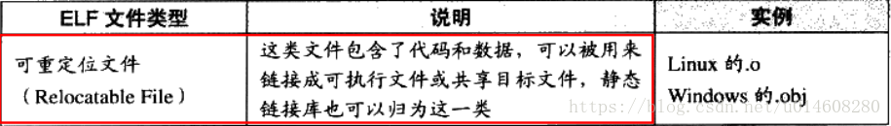
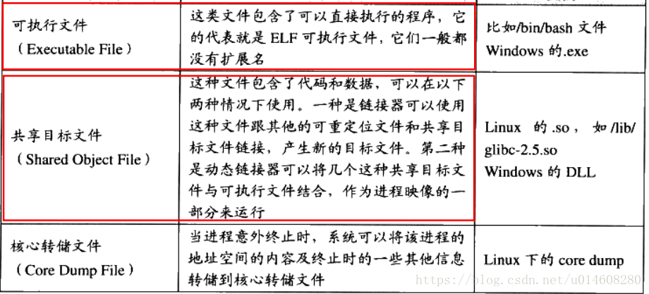
第一节 ELF的目标文件格式
二、ELF文件类型

Slide 5
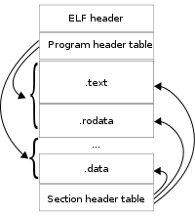
第一节 ELF的目标文件格式
三、 ELF文件结构
ELF文件由4部分组成，分别是ELF头（ELF header）、程序头表（Program header table）、节（Section）和节头表（Section header table）。实际上，一个文件中不一定包含全部内容，而且他们的位置也未必如同所示这样安排，只有ELF头的位置是固定的，其余各部分的位置、大小等信息由ELF头中的各项值来决定。

Slide 6
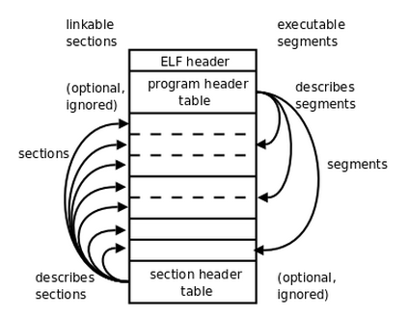
第一节 ELF的目标文件格式
ELF文件格式提供了两种视图，分别是链接视图和执行视图。链接视图是以节（section）为单位，执行视图是以段（segment）为单位。链接视图就是在链接时用到的视图，而执行视图则是在执行时用到的视图。

Slide 7
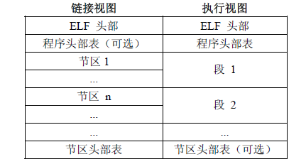
第一节 ELF的目标文件格式
ELF header： 描述整个文件的组织。
Program Header Table: 描述文件中的各种segments，用来告诉系统如何创建进程映像的。
sections 或者 segments：segments是从运行的角度来描述elf文件，sections是从链接的角度来描述elf文件。在链接阶段，我们可以忽略program header table来处理此文件，在运行阶段可以忽略section header table来处理此程序。从图中我们也可以看出，segments与sections是包含的关系，一个segment包含若干个section。
Section Header Table: 包含了文件各个segction的属性信息。

Slide 8
第一节 ELF的目标文件格式
两个视图区别的原因
当ELF文件被加载到内存中后，系统会将多个具有相同权限（flg值）section合并一个segment。操作系统往往以页为基本单位来管理内存分配，一般页的大小为4096B，即4KB的大小。同时，内存的权限管理的粒度也是以页为单位，页内的内存是具有同样的权限等属性，并且操作系统对内存的管理往往追求高效和高利用率这样的目标。ELF文件在被映射时，是以系统的页长度为单位的，那么每个section在映射时的长度都是系统页长度的整数倍，如果section的长度不是其整数倍，则导致多余部分也将占用一个页。而我们从上面的例子中知道，一个ELF文件具有很多的section，那么会导致内存浪费严重。这样可以减少页面内部的碎片，节省了空间，显著提高内存利用率。

Slide 9
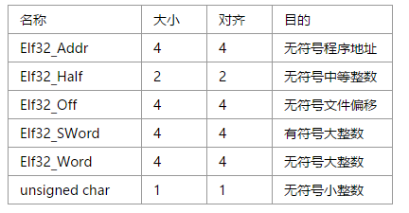
第一节 ELF的目标文件格式
三、 ELF Header结构
32位ELF文件中常用的数据格式：

Slide 10
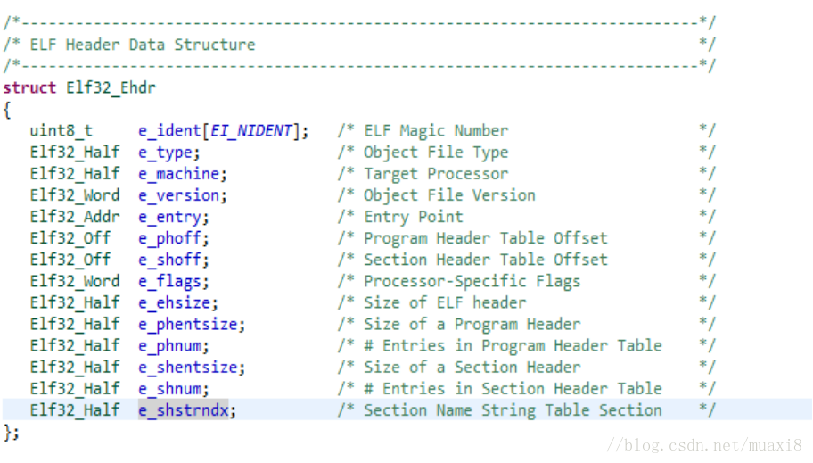
第一节 ELF的目标文件格式

Slide 11
第一节 ELF的目标文件格式
最开头是16个字节的e_ident, 其中包含用以表示ELF文件的字符，以及其他一些与机器无关的信息。开头的4个字节值固定不变，为0x7f和ELF三个字符。
e_type 它标识的是该文件的类型。
e_machine 表明运行该程序需要的体系结构。
e_version 表示文件的版本。
e_entry 程序的入口地址。
e_phoff 表示Program header table 在文件中的偏移量（以字节计数）。
e_shoff 表示Section header table 在文件中的偏移量（以字节计数）。
e_flags 对IA32而言，此项为0。
e_ehsize 表示ELF header大小（以字节计数）。
e_phentsize 表示Program header table中每一个条目的大小。
e_phnum 表示Program header table中有多少个条目。
e_shentsize 表示Section header table中的每一个条目的大小。
e_shnum 表示Section header table中有多少个条目。
e_shstrndx 包含节名称的字符串是第几个节（从零开始计数）。

Slide 12
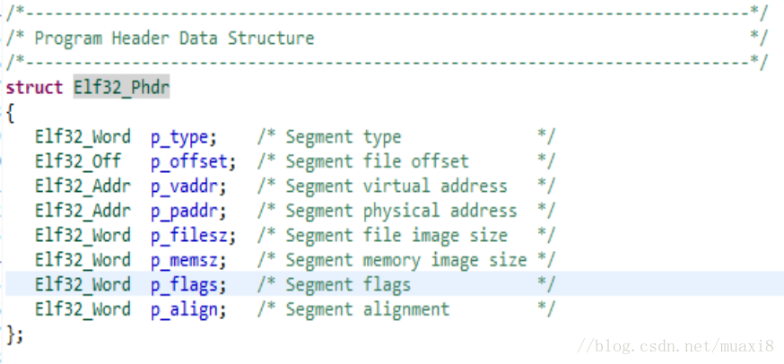
第一节 ELF的目标文件格式
四、 Program Header结构
Program header描述的是一个段在文件中的位置、大小以及它被放进内存后所在的位置和大小。

Slide 13
第一节 ELF的目标文件格式
p_type 当前Program header所描述的段的类型。
p_offset 段的第一个字节在文件中的偏移。
p_vaddr 段的第一个字节在内存中的虚拟地址
p_paddr 在物理内存定位相关的系统中，此项是为物理地址保留。
p_filesz 段在文件中的长度。
p_memsz 段在内存中的长度。
p_flags 与段相关的标志。
p_align 根据此项值来确定段在文件及内存中如何对齐。

Slide 14
第一节 ELF的目标文件格式
五、 Section Header结构
sections 是在ELF文件里头，用以装载内容数据的最小容器。在ELF文件里面，每一个 sections 内都装载了性质属性都一样的内容。
.text section 里装载了可执行代码；
.data section 里面装载了被初始化的数据；
.bss section 里面装载了未被初始化的数据；
以 .rec 打头的 sections 里面装载了重定位条目；
.symtab 或者 .dynsym section 里面装载了符号信息；
.strtab 或者 .dynstr section 里面装载了字符串信息；
其他还有为满足不同目的所设置的section，比方满足调试的目的、满足动态链接与加
载的目的等等。

Slide 15
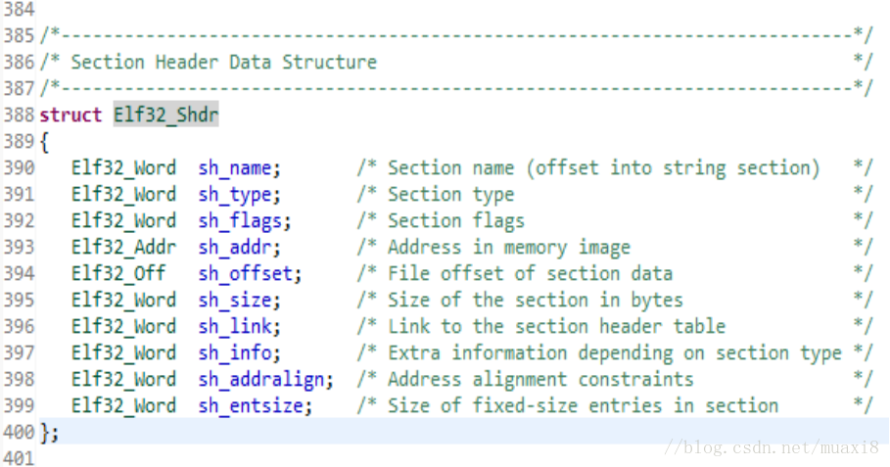
第一节 ELF的目标文件格式

Slide 16
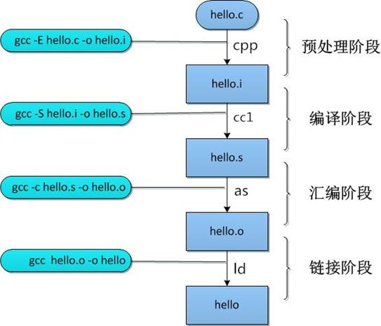
第二节 程序的编译与链接
在Linux下使用GCC将源码编译成可执行文件的过程可以分解为4个步骤，分别是预处理（Prepressing）、编译（Compilation）、汇编（Assembly）和链接（Linking）。一个简单的hello word程序编译过程如下：

Slide 17
第二节 程序的编译与链接
一、预处理
首先源代码文件（.c/.cpp）和相关头文件（.h/.hpp）被预处理器cpp预编译成.i文件（C++为.ii）。预处理命令为：
gcc –E hello.c –o hello.i
预编译过程主要处理那些源代码中以#开始的预编译指令，主要处理规则如下：
u 将所有的#define删除，并且展开所有的宏定义；
u 处理所有条件编译指令，如#if，#ifdef等；
u 处理#include预编译指令，将被包含的文件插入到该预编译指令的位置。该过程递 归进行，及被包含的文件可能还包含其他文件。
u 删除所有的注释//和 /**/；
u 添加行号和文件标识，如#2 “hello.c” 2,以便于编译时编译器产生调试用的行号信息及用于编译时产生编译错误或警告时能够显示行号信息；
u 保留所有的#pragma编译器指令，因为编译器须要使用它们。

Slide 18
第二节 程序的编译与链接
二、编译
编译过程就是把预处理完的文件进行一系列词法分析，语法分析，语义分析及优化后生成相应的汇编代码文件（.s）。编译的命令为：
gcc –S hello.i –o hello.s
或者从源文件直接输出汇编代码文件：
gcc –S hello.c –o hello.s
现在版本的GCC把预编译和编译两个步骤合并成一个步骤，由程序cc1来完成（C++为cc1plus）。

Slide 19
第二节 程序的编译与链接
三、汇编
汇编就是将汇编代码转变成机器可以执行的命令，生成目标文件（.o），汇编器as根据汇编指令和机器指令的对照表一一翻译即可完成。汇编的命令为：
gcc –c hello.s –o hello.o
或者从源文件直接输出目标文件：
gcc –c hello.c –o hello.o
四、链接
链接就是链接器ld将各个目标文件组装在一起，解决符号依赖，库依赖关系，并生成可执行文件。一般我们使用一条命令就可以完成上述4个步骤：
gcc hello.c
实际上gcc只是一些其它程序的包装，它会根据不同参数去调用预编译编译程序cc1、汇编器as、链接器ld。

Slide 20
第二节 程序的编译与链接
链接过程就是要把多个不同目标文件粘合成一个整体，目标文件之间相互拼合实际上是目标文件之间对地址的引用，即对函数和变量的地址的引用。在链接中，我们将函数和变量统称为符号（Symbol），函数名和变量名就是符号名（Symbol Name），我们可以将符号看做是链接中的粘合剂，整个链接过程正是基于符号才能够正确完成。每个目标文件都会有一个符号表（Symbol Table），即.symtab段，这个表里记录了目标文件所用到的所有符号。每个定义的符号有一个对应的值，叫做符号值（Symbol Value），对于变量和函数来说，符号值就是它们的地址。
为了解决不同模块间的链接问题，链接器主要有两个工作要做――符号解析和重定位：

Slide 21
第二节 程序的编译与链接
符号解析：当一个模块使用了在该模块中没有定义过的函数或全局变量时，编译器生成的符号表会标记出所有这样的函数或全局变量，而链接器的责任就是要到别的模块中去查找它们的定义，如果没有找到合适的定义或者找到的合适的定义不唯一，符号解析都无法正常完成。
重定位：编译器在编译生成目标文件时，通常都使用从零开始的相对地址。然而，在链接过程中，链接器将从一个指定的地址开始，根据输入的目标文件的顺序以段为单位将它们一个接一个的拼装起来。除了目标文件的拼装之外，在重定位的过程中还完成了两个任务：一是生成最终的符号表；二是对代码段中的某些位置进行修改，所有需要修改的位置都由编译器生成的重定位表指出。

Slide 22
第二节 程序的编译与链接
有一个程序由两部分构成，m.c中的main函数调用f.c中实现的函数sum：
/* m.c */
int i = 1;
int j = 2;
extern int sum();
void main()
{
int s;
s = sum(i, j);
}
/* f.c */
int sum(int i, int j)
{
return i + j;
}

Slide 23
第二节 程序的编译与链接
在Linux用gcc分别将两段源程序编译成目标文件：
$ gcc -c m.c
$ gcc -c f.c
$ objdump -x m.o
……
SYMBOL TABLE:
……
00000000 g O .data 00000004 i
00000004 g O .data 00000004 j
00000000 g F .text 00000021 main
00000000 *UND* 00000000 sum
RELOCATION RECORDS FOR [.text]:
OFFSET TYPE VALUE
00000007 R_386_32 j
0000000d R_386_32 i
00000013 R_386_PC32 sum

Slide 24
第二节 程序的编译与链接
符号表里面的sum被标记为UND（undefined），也就是在m.o中没有定义，所以将来要通过ld（Linux下的链接器）的符号解析功能到别的模块中去查找是否存在函数sum的定义。另外，在重定位表中有三条记录，指出了在重定位过程中代码段中三处需要修改的位置，分别位于7、d和13。
以sum为例，对函数sum的调用是通过call指令实现的，使用IP相对寻址方式。可以看到，在目标文件m.o中，call指令位于从零开始的相对地址12的位置，这里存放的e8是call的操作码，而从13开始的4个字节存放着sum相对call的下一条指令add的偏移。显然，在链接之前这个偏移量是不知道的，所以将来要来修改13这里的代码。

Slide 25
第二节 程序的编译与链接
$ objdump -dx m.o
Disassembly of section .text:
00000000 <main>:
0: 55 push %ebp
1: 89 e5 mov %esp,%ebp
3: 83 ec 04 sub $0x4,%esp
6: a1 00 00 00 00 mov 0x0,%eax
7: R_386_32 j
b: 50 push %eax
c: a1 00 00 00 00 mov 0x0,%eax
d: R_386_32 i
11: 50 push %eax
12: e8 fc ff ff ff call 13 <main+0x13>
13: R_386_PC32 sum
17: 83 c4 08 add $0x8,%esp
1a: 89 c0 mov %eax,%eax
1c: 89 45 fc mov %eax,0xfffffffc(%ebp)
1f: c9 leave
20: c3 ret

Slide 26
第二节 程序的编译与链接
$ gcc m.o f.o
$ objdump -dj .text a.out | less
Disassembly of section .text:
……
080482c4 <main>:
……
80482d6: e8 0d 00 00 00 call 80482e8 <sum>
80482db: 83 c4 08 add $0x8,%esp
……
080482e8 <sum>:
……

Slide 27
第二节 程序的编译与链接
静态链接
从目标文件到可执行文件，将所需的所有的模板链接，最终生成单一的可执行文件模块。随着程序规模的增大，静态链接的一次性链接装配存在浪费内存和磁盘空间、模块更新困难等问题。每个程序内部处理都要保留一份printf(),scanf(),strlen()等函数，还有数量可观的其他库函数及它们所需要的辅助数据结构。
动态链接
单一的可执行文件模块被拆分成若干个模块，在程序运行过程中动态进行链接的方案。
把文件根据功能分成若干模块，链接过程推迟到程序运行时再进行。程序间共享模块得以实现，不仅可以节省内存，还可以减少物理页面的换入换出（减少IO）。

Slide 28
第二节 程序的编译与链接
linux调用动态库的两种方式：
1、动态链接库
2、动态加载库
动态链接库（共享库）和动态加载库文件没有任何区别，唯一区别是：动态链接库是程序运行一开始就要加载库，动态加载库是程序在运行到函数需要这个函数的实现的时候才加载库。
动态加载库就需要一组函数来控制什么时候加载库。这些函数是dlopen()， dlerror()， dlsym() ，dlclose()

Slide 29
第二节 程序的编译与链接
示例代码：
int (*add) (int a, int b); //声明函数指针，用来接收dlsym返回来的函数，就是接收要用到的函数，声明函数可以和库里定义的函数不同名
void *phandle = dlopen("libtest.so", RTLD_NOW);
add = dlsym(phandle, "add"); //参数add是库里定义的add函数，dlsym返回函数地址
printf("%d\n", add(2, 5));
编译的时候：gcc main.c -o main -ldl //要加上参数-ldl。dl库是dlopen等那三个打开库使用的函数。这时候再编译自己的程序的时候就不用像动态链接库那样-L./ -ltest，链接自己的test库了，因为程序中需要这个库的时候就打开这个库使用了。

Slide 30
第三节 程序装载
一、可执行程序的执行环境：
$ls –l /usr/bin 列出/usr/bin下的目录信息
ls是命令，-l和/usr/bin 是两个参数
shell本身不限制命令行参数的个数，命令行参数的个数受限于命令本身。
int main(int argc, char * argv[])
int main(int argc, char * argv[], char * envp[])
shell会调用execve将命令行参数和环境参数传递给可执行程序的main函数
int execve(const char * filename, char * const argv[], char * const envp[])

Slide 31
第三节 程序装载
#include <stdio.h>
#include <stdlib.h>
#include <unistd.h>
int main(int argc, char * argv[])
{ int pid; /* fork another process */
pid = fork();
if (pid<0)
{ exit(-1); }
else if (pid==0)
{ execlp("/bin/ls","ls",NULL); }
else {
wait(NULL);
printf("Child Complete!");
exit(0); }
}

Slide 32
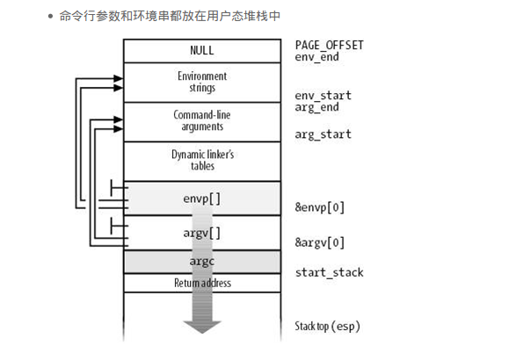
第三节 程序装载
命令行参数和环境变量的保存和传递是当我们创建一个子进程时，（fork是复制父进程），然后调用exece系统调用，它把要加载的可执行程序把原来的进程环境给覆盖掉了，覆盖了以后它的用户态堆栈也被清空。

Slide 33
第三节 程序装载
二、关于动态链接器：
在加载可执行文件时，加载器发现在可执行文件的程序头表中有.interp段，其中包含了动态连接器路径ld-linux.so 。 加载器加载动态链接器，动态链接器完成相应的重定位工作后，再将控制权交给可执行文件。
识别二进制映像以及文件映射到进程虚拟地址空间这个过程是在内核中完成的，但是动态链接的过程，需要把控制权交给ld-linux.so，这是在用户空间进行的。我们的程序在被内核加载到内存，内核跳到用户空间后并不是执行目标程序的，而是先把控制权交到用户空间的动态链接器，由动态链接器加载运行用户程序所需要的动态库（比如libc.so.x等等），然后控制权才会转移到用户程序。
动态链接库的依赖关系会形成一个图。其实不是由内核负责加载可执行程序依赖的动态链接库的，而是由动态链接器。动态链接库的装载过程是一个图的遍历。

Slide 34
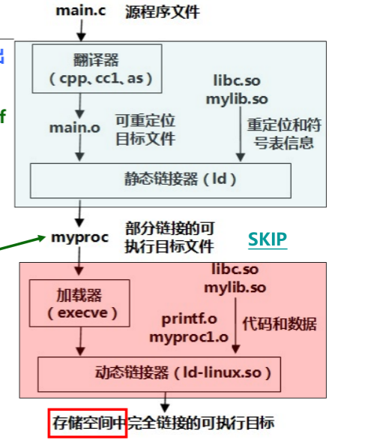
第三节 程序装载

Slide 35
第三节 程序装载
三、ELF文件的加载：
ELF文件的加载是通过exec函数（具体有6个函数），该函数会调用系统调用sys_execve
执行的流程：sys_execve -> do_execve -> do_execve_common -> exec_binprm -> search_binary_handler -> load_binary ->(对于我们这里的ELF，会跳转到)load_elf_binary （也执行了elf_format）-> start_thread
调用execve的可执行程序时，当执行到exceve时，系统调用exceve陷入内核，这时会创建一个新的用户态堆栈，实际是把命令行参数的内容和环境变量的内容通过指针的方式传递给系统调用内核处理函数的，然后内核处理函数在创建可执行程序新的用户态堆栈的时候，会把这些拷贝到用户态堆栈初始化新的可执行程序的执行上下文环境（先函数调用参数传递，再系统调用参数传递）。这时就加载了新的可执行程序。系统调用exceve返回用户态的时候，就变成了被exceve加载的可执行程序。

Slide 36
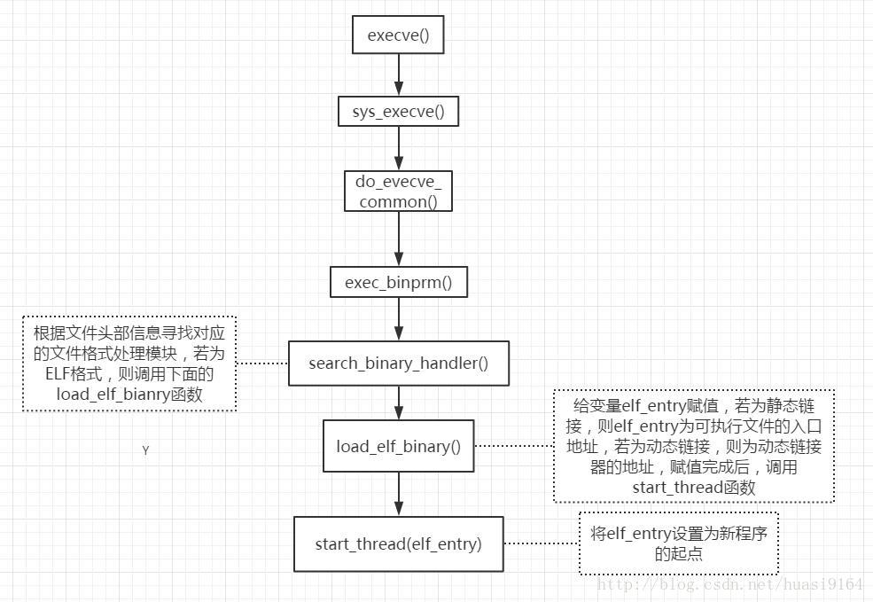
第三节 程序装载

Slide 37
第三节 程序装载
do_execve()
这个函数先打开目标映像文件，并从目标文件的头部（第一个字节开始）读入若干（当前Linux内核中是128）字节（实际上就是ELF文件头），然后调用另一个函数search_binary_handler()，在此函数里面，它会搜索我们上面提到的Linux支持的可执行文件类型队列，让各种可执行程序的处理程序前来认领和处理。如果类型匹配，则调用load_binary函数指针所指向的处理函数来处理目标映像文件。在ELF文件格式中，处理函数是load_elf_binary函数。最后调用start_thread()函数，创建新进程的用户堆栈，返回新程序的执行点。

